Slide 1

Tiếng Việt
Tiếng Việt
ÔN TẬP
ÔN TẬP
tiết 4

Slide 2

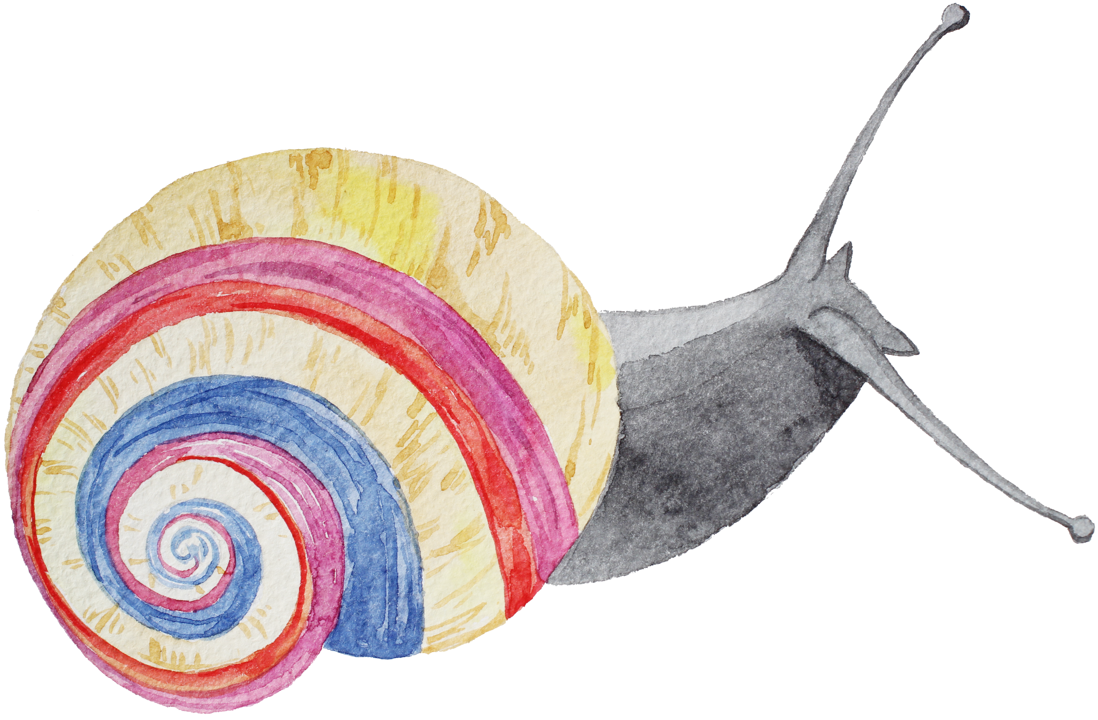
1
Ghi lại các từ ngữ đã học trong tiết Mở rộng vốn từ theo chủ điểm
Mở rộng vốn từ: Tài năng
Người ta là hoa đất
Mở rộng vốn từ: Sức khoẻ
Vẻ đẹp muôn màu
Mở rộng vốn từ: Cái đẹp
Những người quả cảm
Mở rộng vốn từ: Dũng cảm

Slide 3
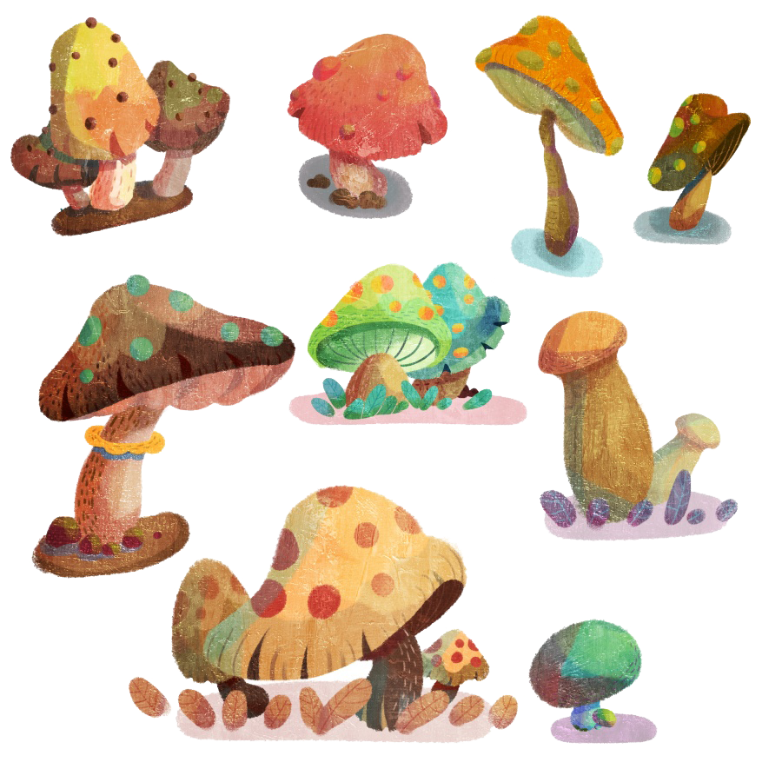
Ghi lại các từ ngữ đã học trong tiết
Mở rộng vốn từ theo chủ điểm
1
Người ta là hoa đất | Vẻ đẹp muôn màu | Những người quả cảm
M: tài giỏi
M: tươi đẹp
M: dũng cảm
Tài nghệ, tài năng, tài sản, dẻo dai, nhanh nhẹn,…
Xinh đẹp, hiền lành, lộng lẫy, hùng vĩ, thướt tha, nết na,…
Gan dạ, quả cảm, táo bạo, gan góc, nhút nhát,…

Slide 4

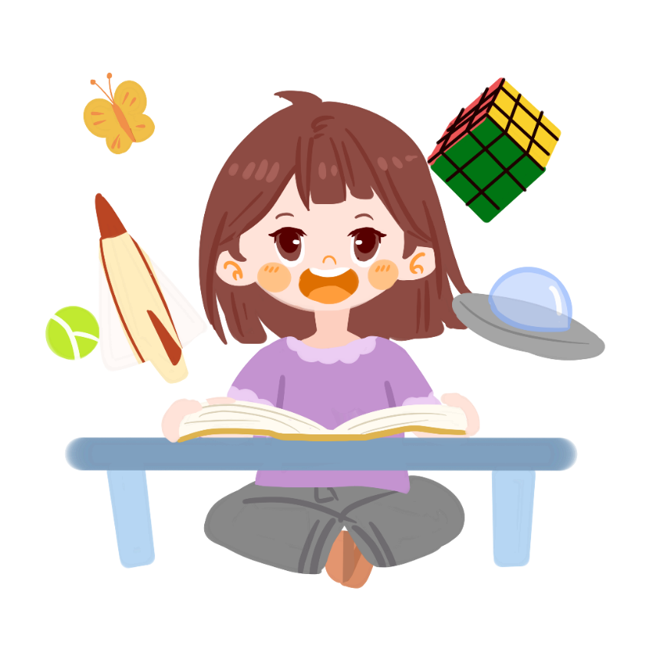
TRÒ CHƠI
TRẠNG NGUYÊN
TIẾNG VIỆT
C
A
À
Ừ
V
Ế
L
Ê

Slide 5
CÁCH CHƠI
CÁCH CHƠI
Hãy xếp các từ theo trật tự đúng để tạo thành một thành ngữ, tục ngữ.
Xác định chủ điểm của
thành ngữ, tục ngữ đó.

Slide 6




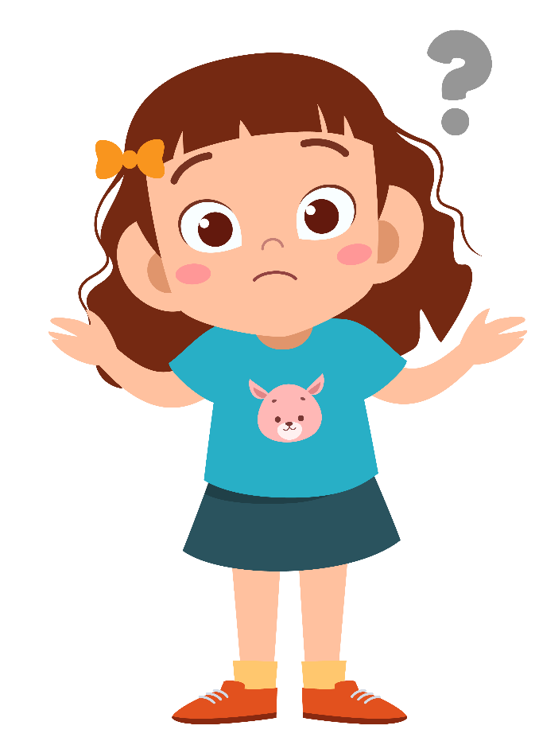
01
CẮT/NHƯ/NHANH
NHANH NHƯ CẮT
Người ta là hoa đât
Người ta là hoa đất

Slide 7
02
VÀNG/SẮT/DẠ/GAN
GAN VÀNG DẠ SẮT
Những người quả cảm
Những người quả cảm

Slide 8
03
CÁI/CHẾT/ĐẸP/NẾT/ĐÁNH/CÁI
CÁI NẾT ĐÁNH CHẾT CÁI ĐẸP
Vẻ đẹp muôn màu
Vẻ đẹp muôn màu

Slide 9

BÀI 2
Ghi lại một thành ngữ hoặc tục ngữ đã học trong
chủ điểm nói trên

Slide 10
Chủ điểm | Tục ngữ | Thành ngữ
Người ta là hoa đất.
Vẻ đẹp muôn màu.
Những người quả cảm
Chuông có đánh mới kêu.
Đèn có khêu mới tỏ.
Khỏe như vâm. Nhanh như cắt.
Trông mặt mà bắt hình dong. Con lợn có béo cỗ lòng mới ngon.
Mặt tươi như hoa.
Tốt gỗ hơn tốt nước sơn.
Vào sinh ra tử.
Gan vàng dạ sắt.

Slide 11
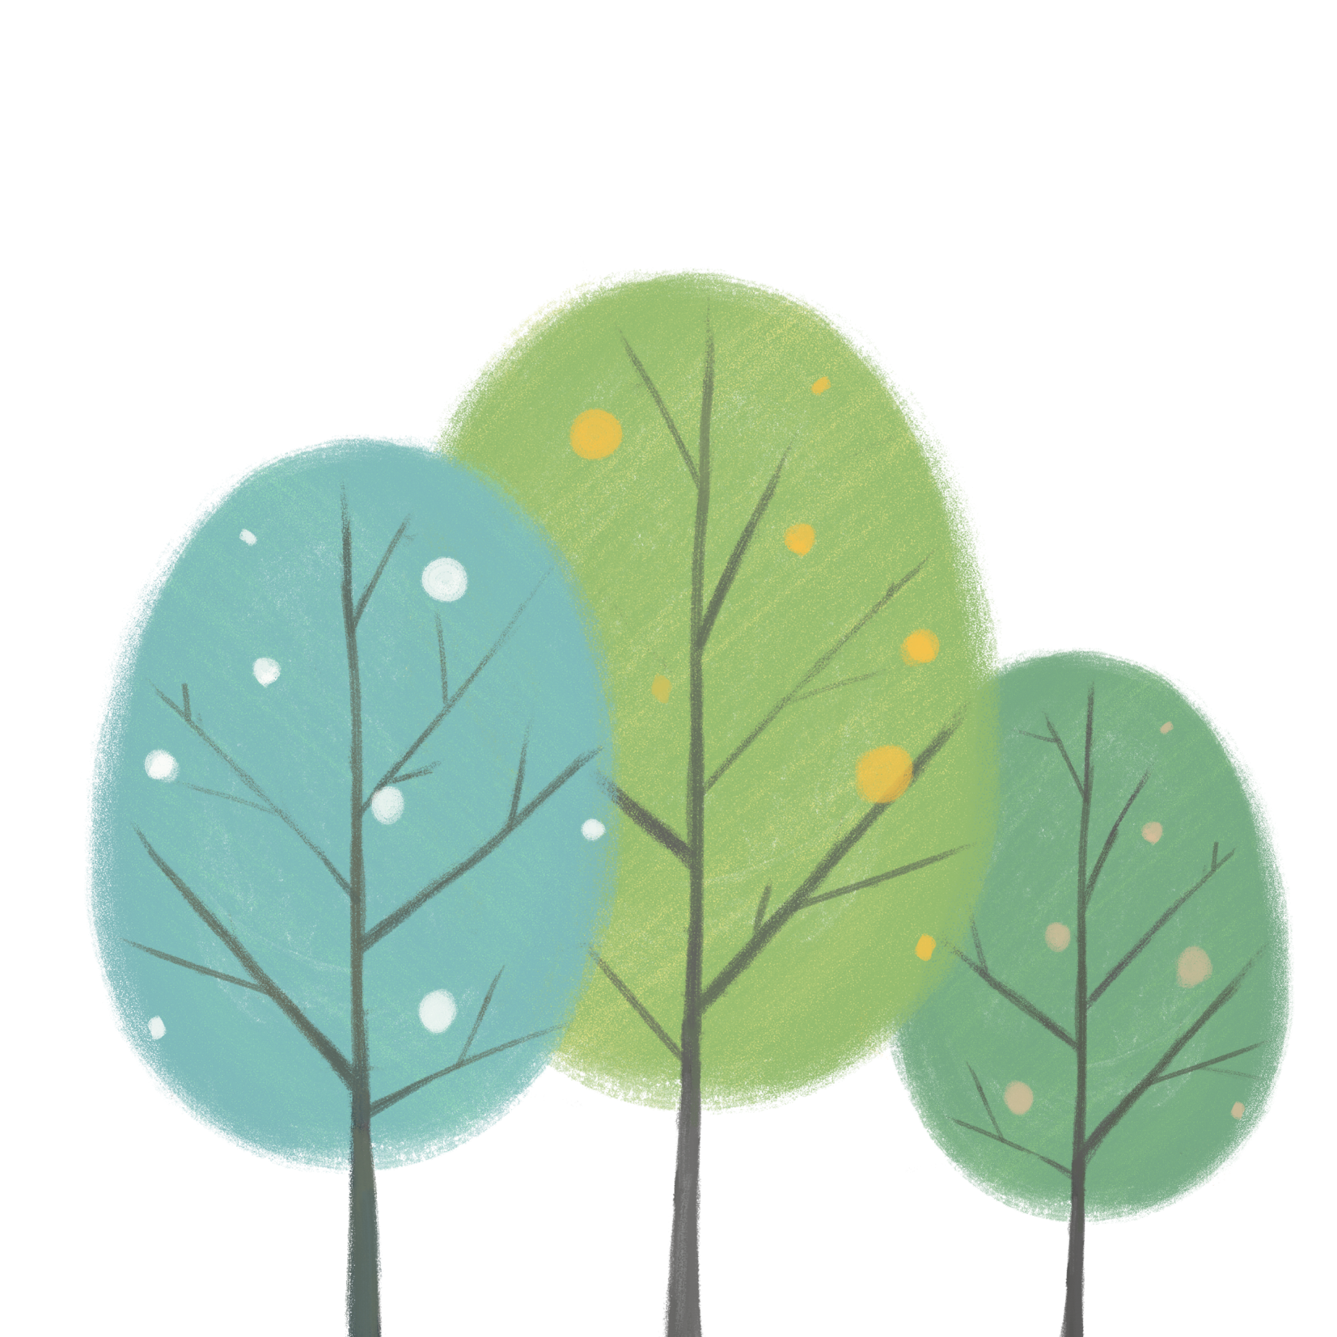
BÀI 3
Chọn từ ngữ thích hợp để điền vào chỗ trống
tài năng
tài đức
tài hoa
Một người … vẹn toàn
Nét chạm trổ …
Phát hiện và bồi dưỡng những __… trẻ

Slide 12

BÀI 3
Chọn từ ngữ thích hợp để điền vào chỗ trống
đẹp trời
đẹp đẽ
đẹp mắt
Ghi nhiều bàn thắng …
Một ngày …
Những kỉ niệm ….

Slide 13
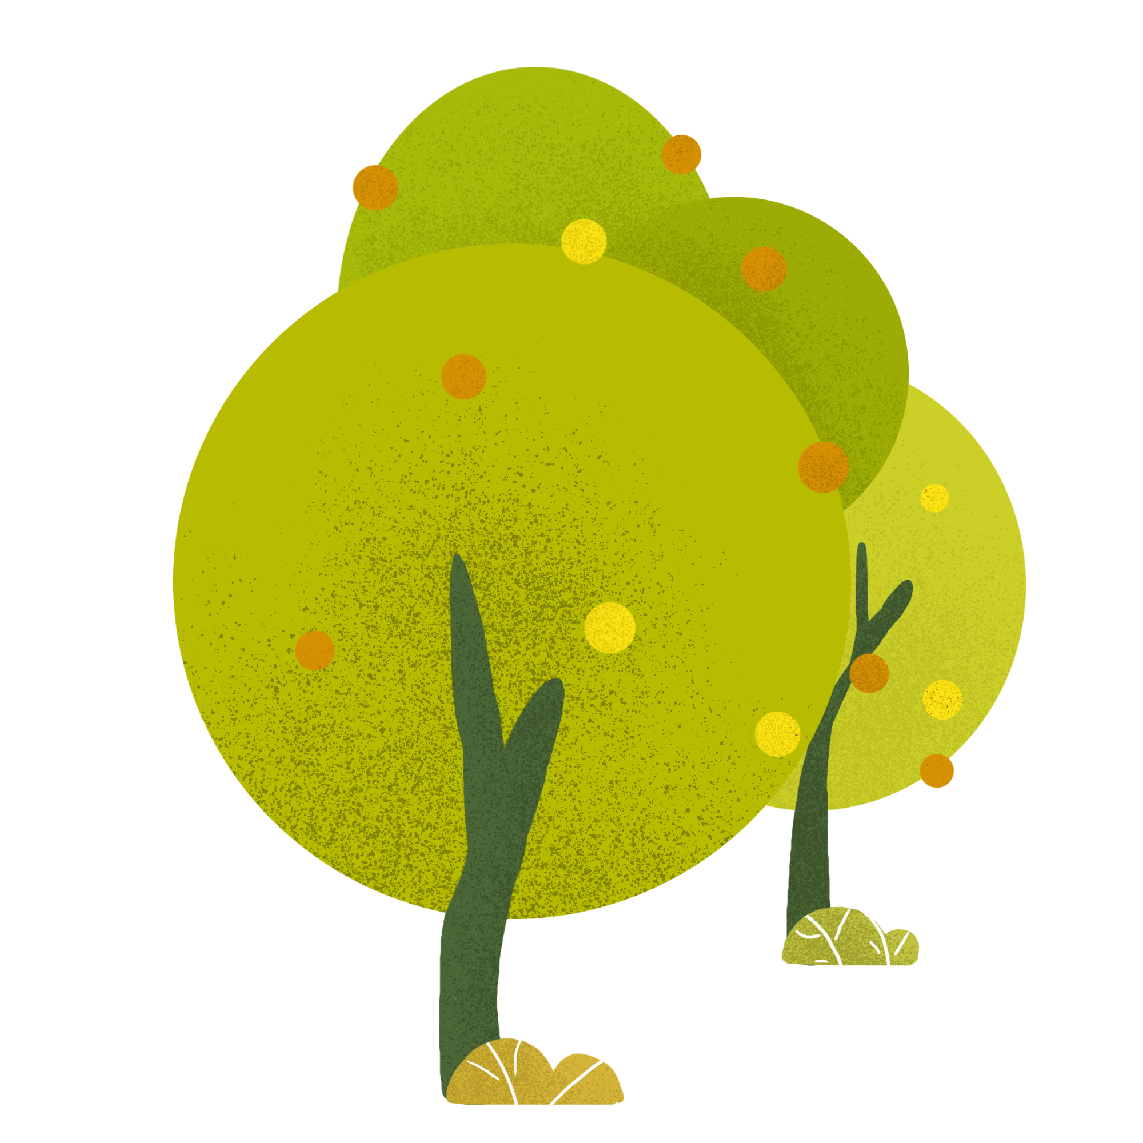
BÀI 3
Chọn từ ngữ thích hợp để điền vào chỗ trống
dũng khí
dũng sĩ
dũng cảm
Một … diệt xe tăng
Có … đấu tranh
… nhận khuyết điểm

Slide 14
CHÚC CÁC CON HỌC TỐT
CHÚC CÁC CON HỌC TỐT

